Slide 1
Lab. de Software
26/05

Slide 2
EPIs (Equipamentos de Proteção Individual)
Os EPIs são dispositivos essenciais para proteger os trabalhadores contra riscos que podem comprometer sua integridade física. No contexto de laboratórios de hardware, os principais incluem:
Luvas isolantes: Reduzem o risco de choques elétricos.
Óculos de proteção: Protegem contra partículas e resíduos soltos.
Máscaras contra vapores e poeira: Evitam inalação de substâncias tóxicas.
Aventais ou jalecos antiestáticos: Previnem descargas eletrostáticas que podem danificar componentes eletrônicos.
Sapatos de segurança: Protegem contra impactos e possíveis quedas de objetos pesados.

Slide 3
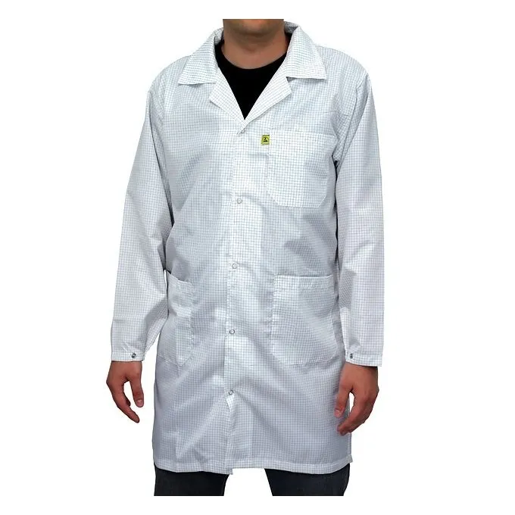
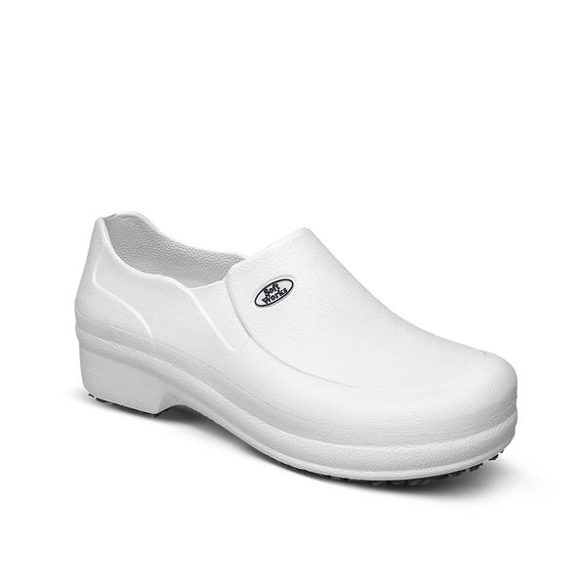
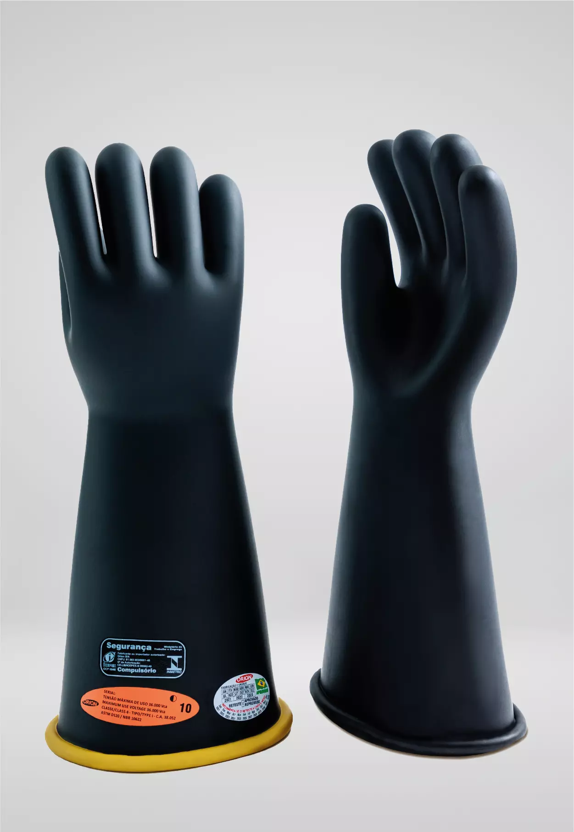
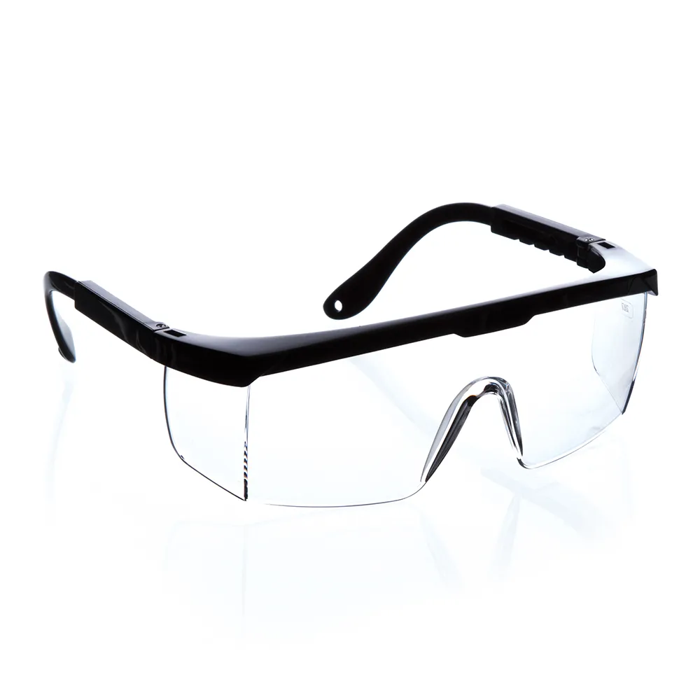
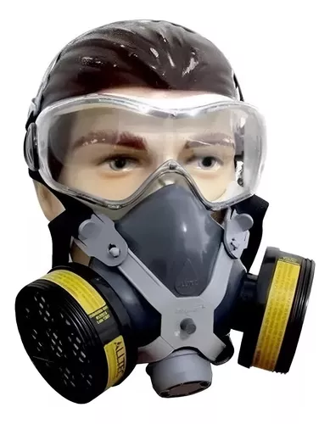

Slide 4
Técnicas para garantir segurança durante a manutenção
Desenergização dos equipamentos: Antes de iniciar qualquer manutenção, certifique-se de que todos os dispositivos estejam desligados e desconectados da alimentação elétrica.
Uso de pulseira antiestática: Evita danos a componentes sensíveis devido a descargas eletrostáticas.
Manutenção em ambiente seguro: Trabalhar em uma bancada limpa e organizada minimiza riscos de acidentes.
Ferramentas adequadas: O uso correto de chaves, pinças e multímetros reduz o risco de acidentes e danos aos componentes.
Ventilação adequada: Caso haja uso de produtos químicos para limpeza, é importante garantir circulação de ar para evitar intoxicação.

Slide 5
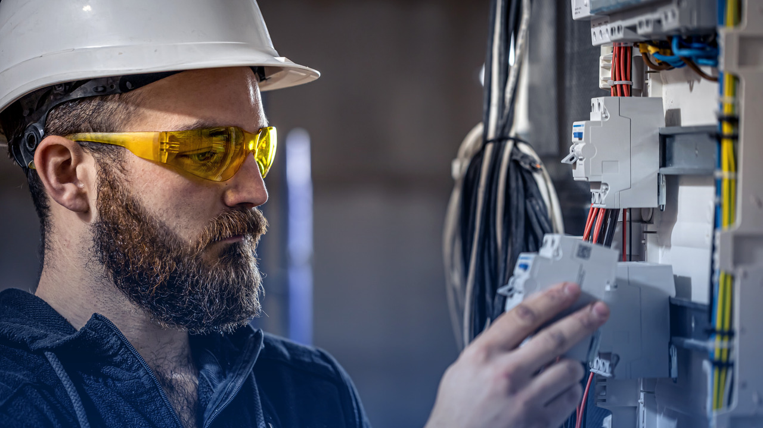

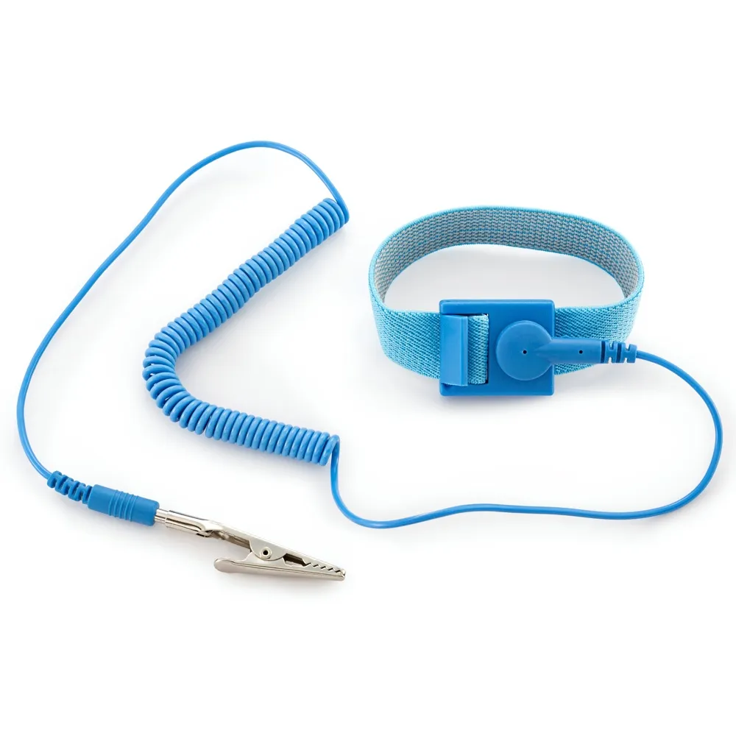

Slide 6
Trabalho 3pts
No Caderno
02/06
Pesquise e liste os principais Equipamentos de Proteção Individual utilizados em laboratórios de hardware. Depois, associe cada EPI ao risco que ele previne (exemplo: óculos de proteção → proteção contra partículas).
Aprender a realizar a desenergização correta dos equipamentos. Instrução: Crie um checklist com os passos essenciais para desenergizar equipamentos antes da manutenção. Inclua cuidados adicionais para evitar choques elétricos.
Faça uma inspeção no ambiente de trabalho ou laboratório e registre possíveis riscos à segurança. Depois, proponha soluções para melhorar a organização e a segurança do espaço.

